Slide 1
Présentation 2021\2022
Solution de gestion de la copropriété en ligne en mode SAAS(Software As A Service)
Réaliser par : Asmaa KBOUCHI

Slide 2
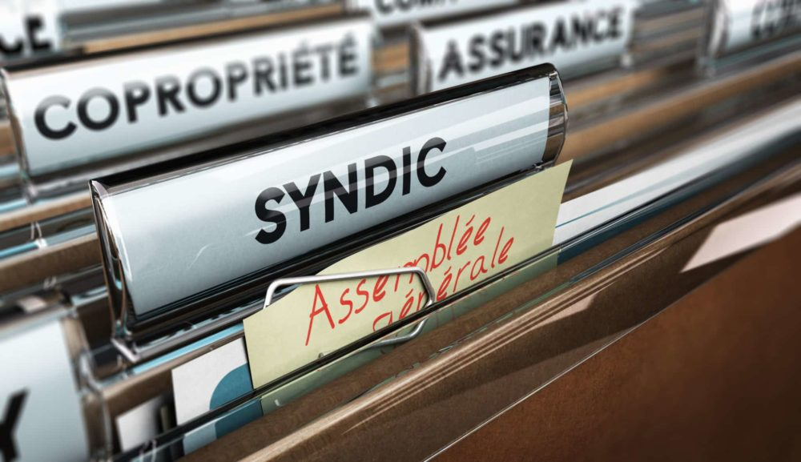
Sommaire :
Présentation de la société…………………………………………………………
La problématique…………………………………………………………………………
La solution de la problématique……………………………………………
Travaux réaliser…………………………………………………………………………
Première semaine…………………………………………………………………
Deuxième semaine ……………………………………………………………….
Troisième semaine……………………………………………………………….
Quatrième semaine ……………………………………………………………
Cinquième semaine ……………………………………………………………
Les outils d’analyse et de modélisation…………………………
Les outils de développement ……………………………………….......
Présentation de projet………………………………………………………..
Conclusion……………………………………………………………………………..

Slide 3

Présentation de la société : 1.Introduction
BPS Maroc est une société de service informatique lancée en 2006. Pendant son existence BPS Maroc à réussie à gagner la confiance des clients et à bâtir une bonne réputation au marché grâce à la qualité de ses services et de ses produits.
Intégrateur de solutions informatiques: BPS MAROC ne vend pas seulement la solution, mais vous guide également tout au long de l'installation et vous forme afin de l'utiliser et vous fournit une assistance en cas de problème.
Distributeur de matériels informatique: BPS MAROC bps ne fait pas que vendre le matériel, mais aussi vous fournit une assistance en cas de problème.

Slide 4




2. BPS Maroc SERVICES
Installation et paramétrage :
L’installation et le paramétrage assurent l’intégration du système dans votre structure informatique et lui permettent de répondre précisément aux exigences liées à votre organisation et votre activité.
Formation:
Indispensable à la maîtrise des fonctionnalités des solutions logicielles, la formation est assurée par des consultants expérimentés qui maîtrisent les volets techniques et fonctionnels.
Assistance Technique Logiciels:
Les incidents techniques et fonctionnels liés à l’utilisation des solutions logicielles ainsi que la mise à jour des logiciels sont pris en charge par l’équipe support et sont résolus par téléphone, internet ou en déplacement sur site.
Infogérance:
BPSMAROC assure la maintenance du parc informatique de ses clients grâce à l’externalisation des fonctions du département technique. Un inventaire est essentiel pour établir un audit du parc actuel, suivi par l’intervention de nos consultants afin de stabiliser le parc informatique.

Slide 5
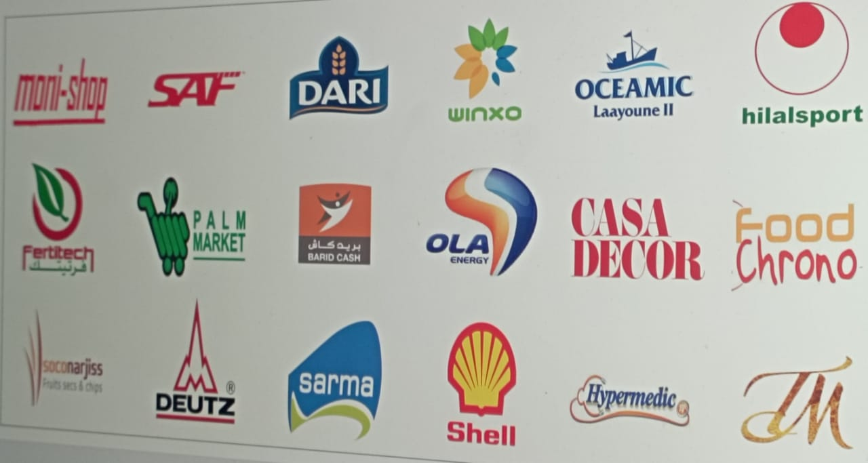
3.Bps Customers

Slide 6

La problématique:
En raison du manque de solutions pour la gestion des copropriété, M. ABDELAZIZ ATAIS a suggéré que nous travaillions sur cette solution et que nous travaillions sur les moindres détails afin de satisfaire les clients dans ce domaine.

Slide 7

La solution de la problématique
Comme une solution réaliser pour cette problématique : Un site web développer par Spring Boot java Framework sans oublié l’analyse complète du projet plus la base de données dans laquelle on va stocké les données.

Slide 8
Travaux réaliser
Première semaine
Observation d’entourage
Collection des informations à propos la société
Connaître le sujet
Début d’analyse
Auto-formation sur le framework
Deuxième semaine
L’analyse et la conception de données
Modélisation UML
Use case DIAGRAM
La refaire de diagramme
Réunion avec chef de projet et le directeur
Changement de données
Modification de diagramme de cas d’utilisation
Auto-formation sur le framewok
TROISIÈME SEMAINE
USE CAS DIAGRAM
CLASS DIAGRAM
La modification finale des diagrammes
Création de base de données (MY SQL workbench)
Commencer dans côté Front-End (HTML, CSS)
Quatrième semaine
Front-end
Changement 3 fois de design selon l’avis et les conseils de directeur
Commencer au même temps Back-end
Solutions des erreurs back-end au même temps changement dans front –end (Thymeleaf)

Slide 9
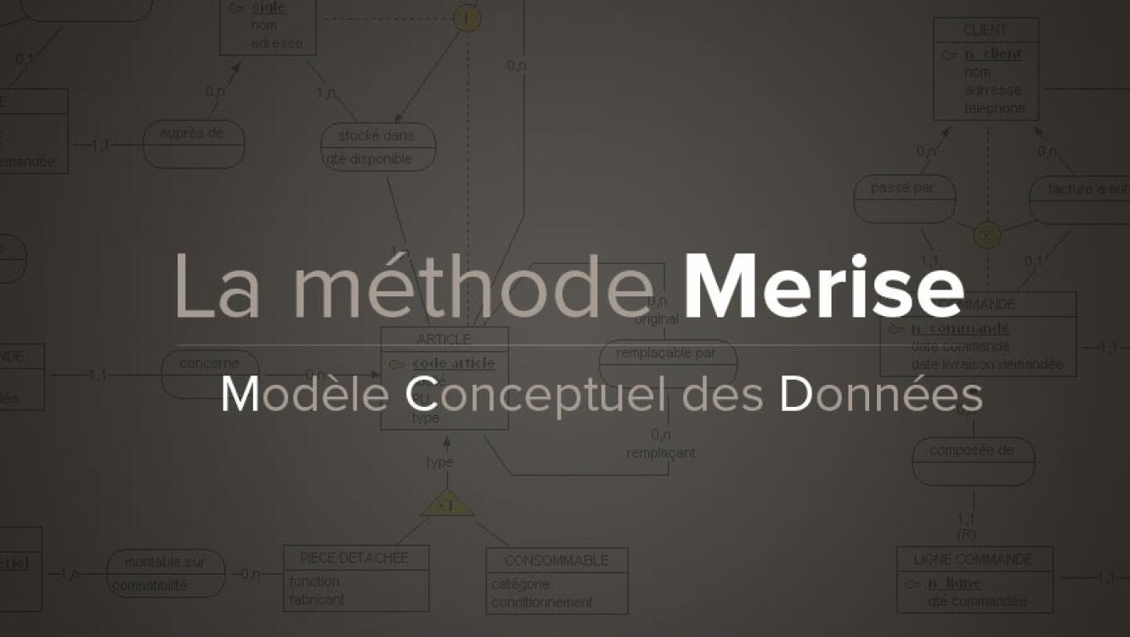

Les outils d’analyse et de modélisation
Les outils d’analyse et de modélisation approuvées sont UML (diagramme de cas d’utilisation et diagramme de classe) et Merise (MCD).

Slide 10
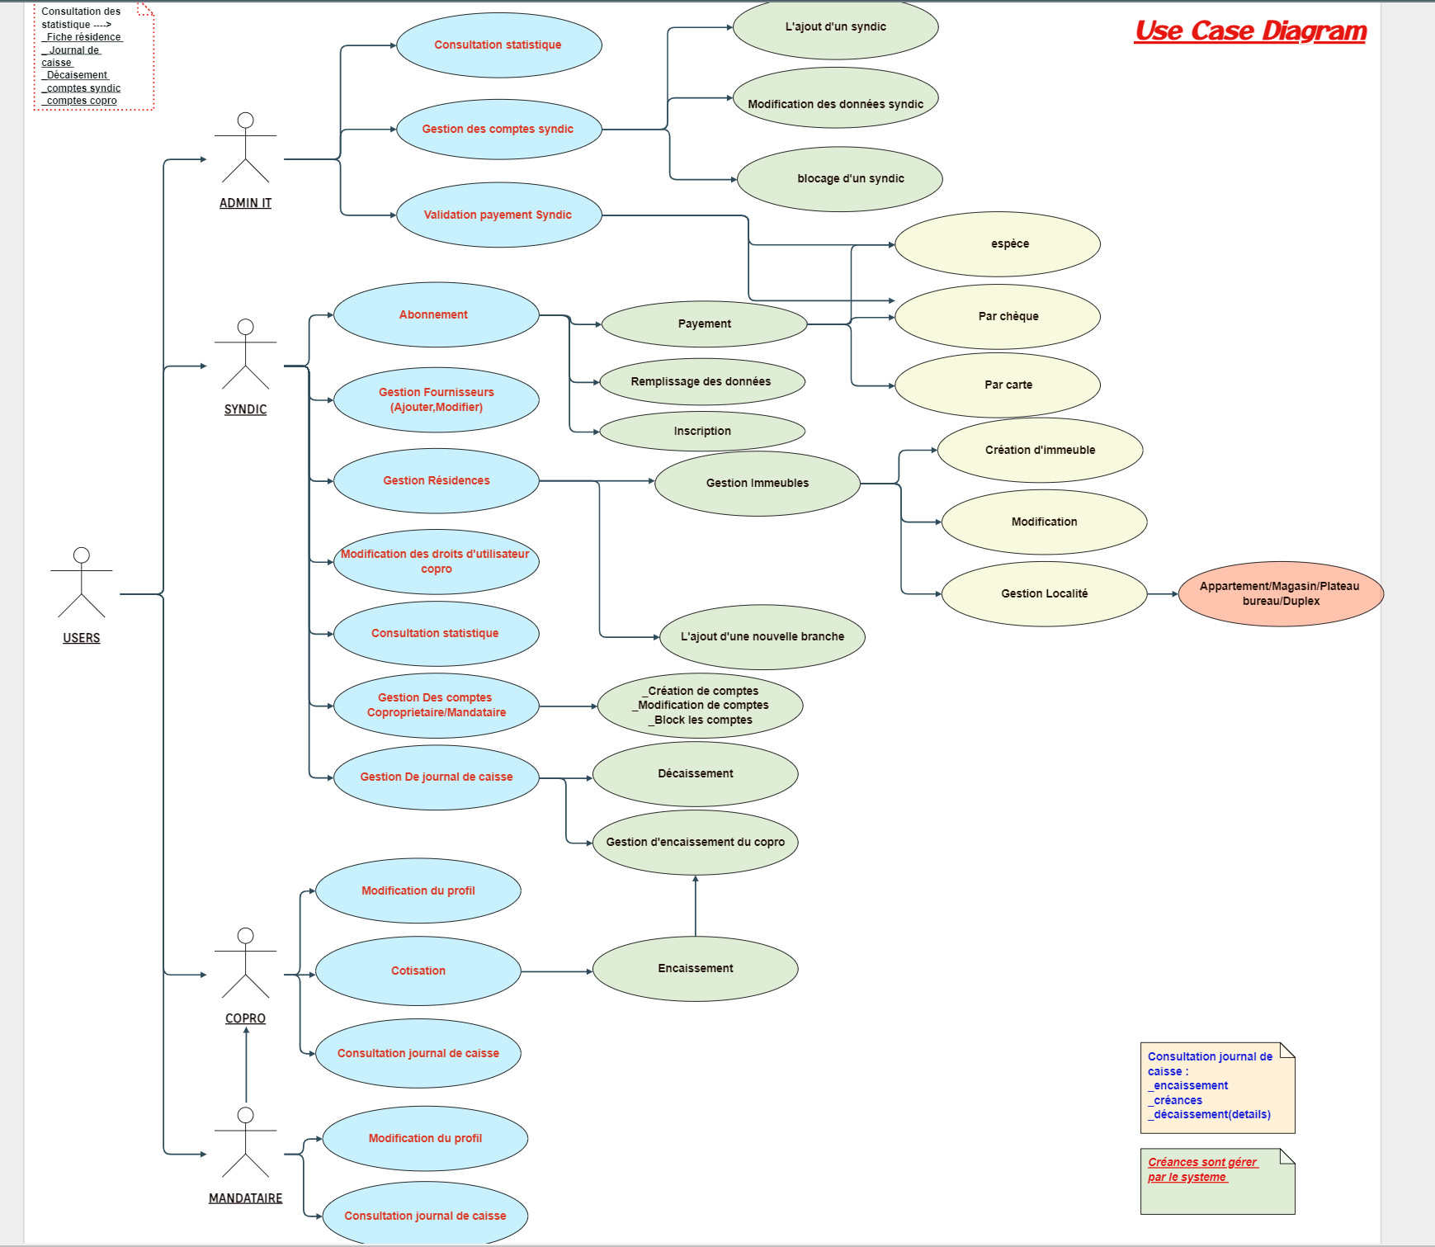
UML : Use case diagram
Diagramme de cas d’utilisation :
Un cas d'utilisation décrit une fonction qu'un système exécute pour atteindre l'objectif de l'utilisateur. Un cas d'utilisation doit renvoyer un résultat observable qui est utile pour l'utilisateur du système.

Slide 11
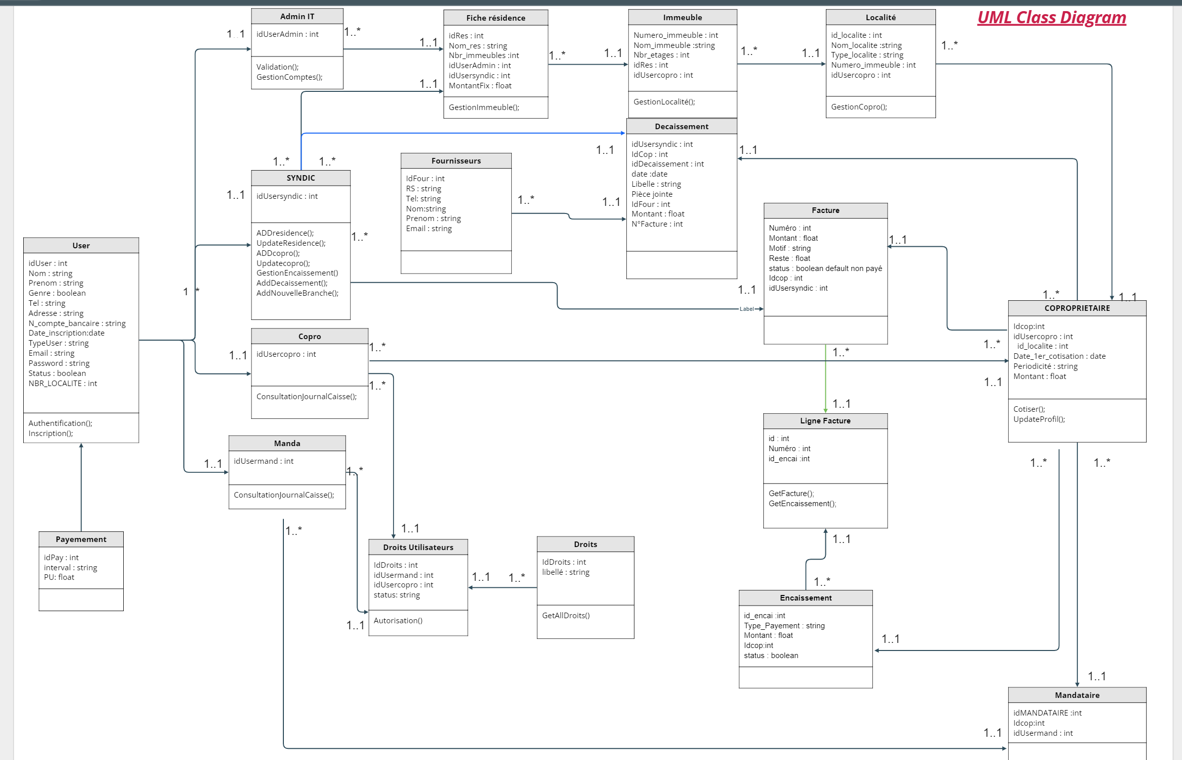
UML : Class diagram
Diagramme de classes :
Le diagramme de classes est un schéma utilisé en génie logiciel pour présenter les classes et les interfaces des systèmes ainsi que leurs relations.

Slide 12
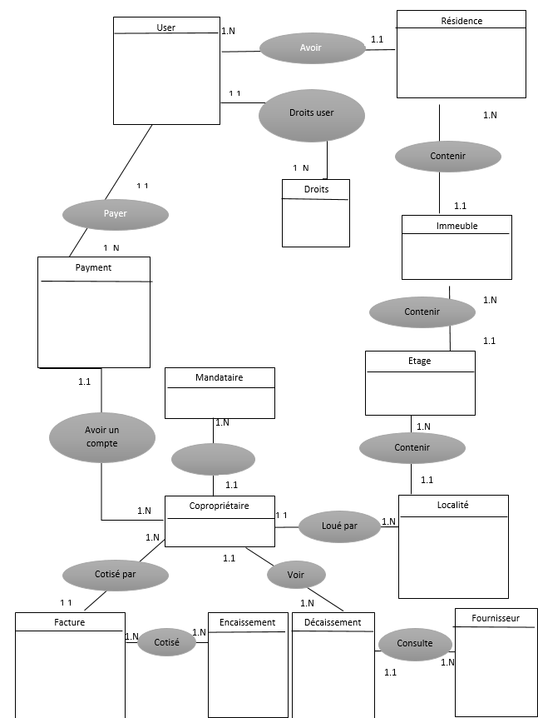
Merise : MCD (modèle conceptuel des données )
Mcd :
Le modèle conceptuel des données (MCD) a pour but d'écrire de façon formelle les données qui seront utilisées par le système d'information. Il s'agit donc d'une représentation des données, facilement compréhensible, permettant de décrire le système d'information à l'aide d'entités.

Slide 13
Les outils de développement
Comme outils de développement approuvées sont :
Base de données:
My SQL : Database Service est un service de base de données entièrement géré pour déployer des
applications natives du cloud en utilisant la base de données
Côté Front-end :
HTML : Langage de balisage utilisé pour la création de pages web, permettant notamment de définir des
liens hypertextes.
* CSS: Cascading Style Sheets, est un langage informatique utilisé sur Internet pour la mise en forme de
fichiers et de pages HTML. On le traduit en français par feuilles de style en cascade.Apparu dans les années 1990, le CSS se présente comme une alternative à la mise en forme via des balises, notamment HTML. Un peu plus complexe à maîtriser, il permet un gain de temps considérable dans la mise en forme d'une page web par rapport à ces balises. Grâce au CSS, vous pouvez en effet appliquer des règles de mise en forme (titrage, alignement, polices, couleurs, bordures, etc.) à plusieurs documents simultanément.

Slide 14
*Angular : est un framework côté client, open source, basé sur TypeScript, et co-dirigé par l'équipe du projet « Angular » à
Google et par une communauté de particuliers et de sociétés. Angular est une réécriture complète d'AngularJS, cadriciel construit par la même équipe.
*Bootstrap : est un Framework développé par l'équipe du réseau social Twitter. Proposé en open source (sous licence MIT),
ce Framework utilisant les langages HTML, CSS et JavaScript fournit aux développeurs des outils pour créer un site facilement. Ce Framework est pensé pour développer des sites avec un design responsif, qui s'adapte à tout type d'écran, et en priorité pour les smartphones. Il fournit des outils avec des styles déjà en place pour des typographies, des boutons, des interfaces de navigation et bien d'autres encore. On appelle ce type de Framework
Côté Back-end :
*JAVA: Java est un langage de programmation inspiré du langage C++, avec un modèle de programmation orienté
objet. Java permet de créer des applications complètes. Parmi les Framework du langage java Spring Boot
*Spring Boot : est un Framework de développement JAVA. C'est une déclinaison du Framework classique de Spring qui
permet essentiellement de réaliser des micro-services (ce sont la majeure partie du temps des services web qui sont regroupés en API).

Slide 15

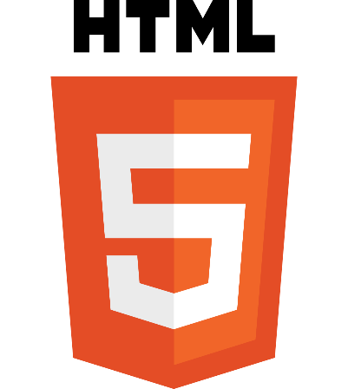

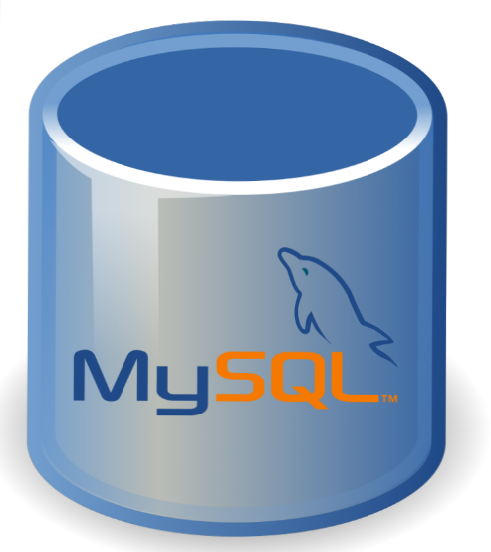

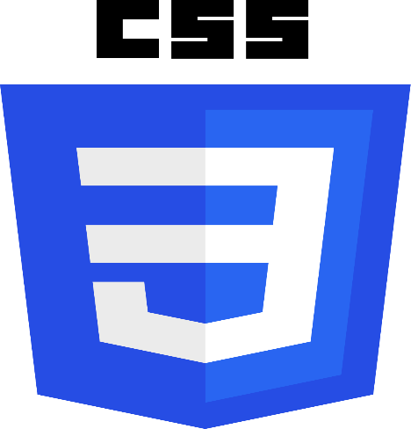


Slide 16
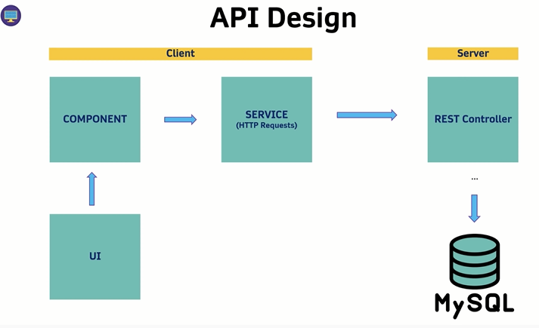

Slide 17
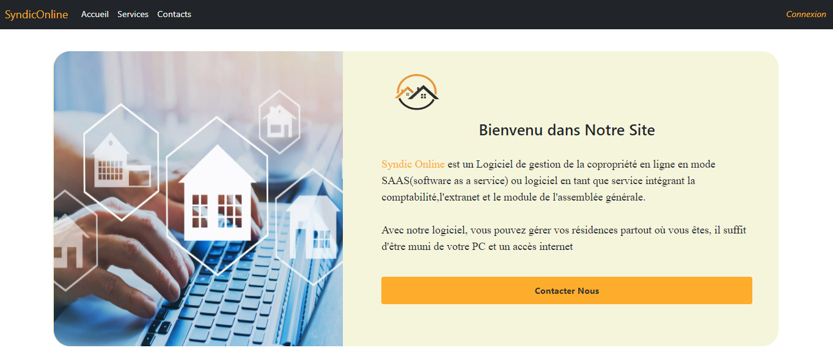
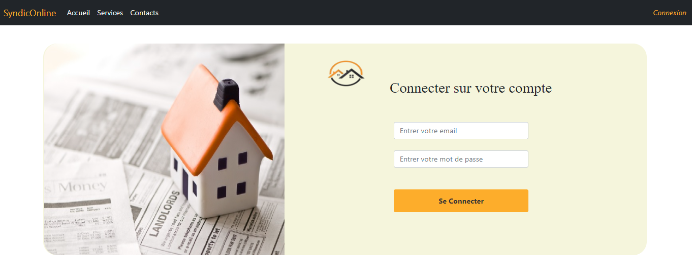
La Réalisation du projet
Cette interface représente la Page d’Accueil
Cette interface représente la toute première phase sur laquelle on entre les emails et le mot de passe avec la vérification.

Slide 18
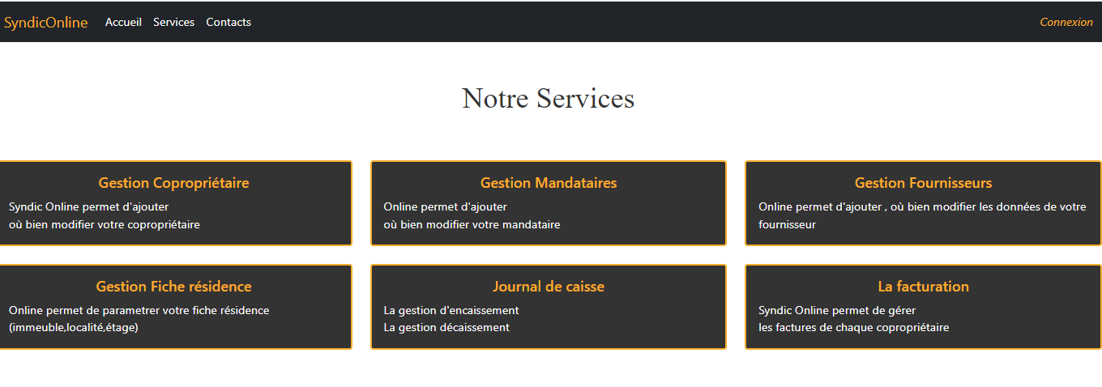
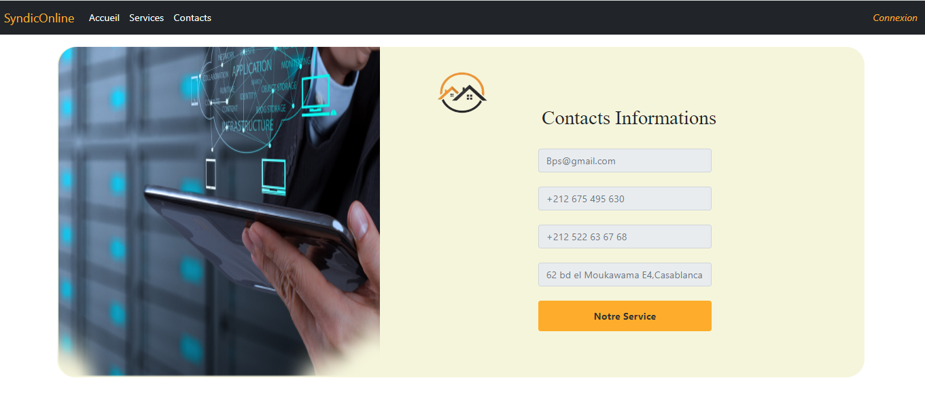
Cette interface représente les services d’application
Cette interface représente les contacts de l’entreprise

Slide 19
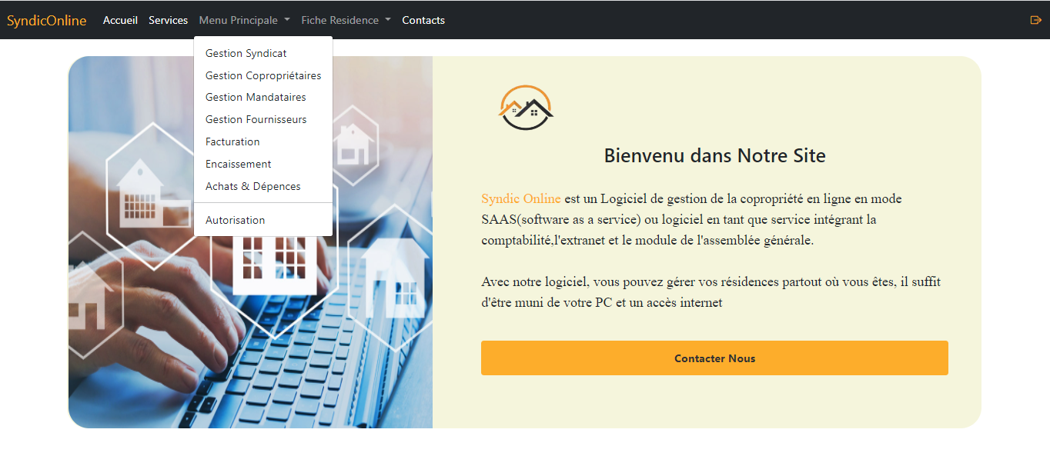
Cette interface représente l’espace d’Admin

Slide 20
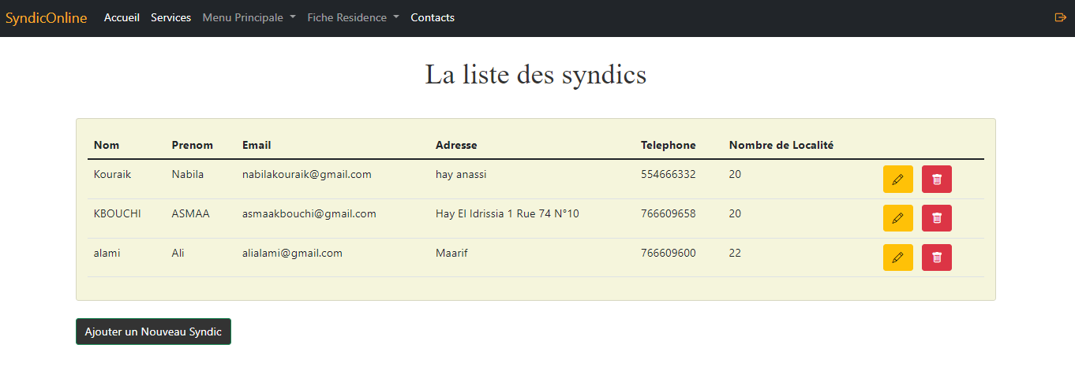
Cette interface représente la liste des syndics

Slide 21
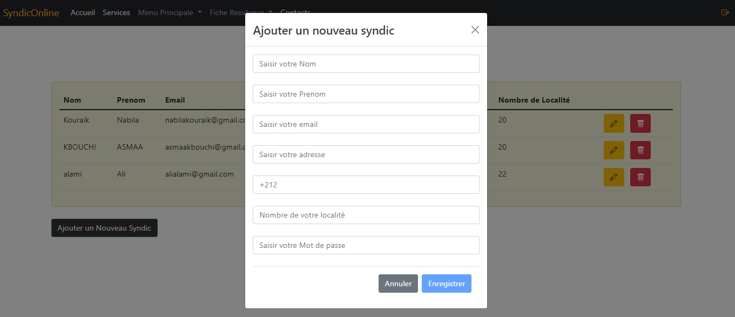
Cette interface représente un formulaire pour ajouter un nouveau syndic

Slide 22
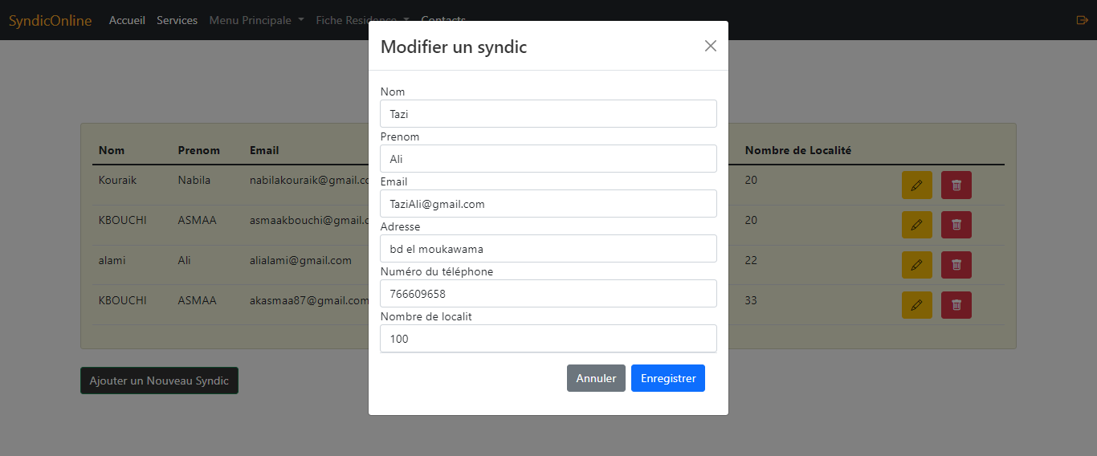
Cette interface représente un formulaire pour modifier un syndic

Slide 23
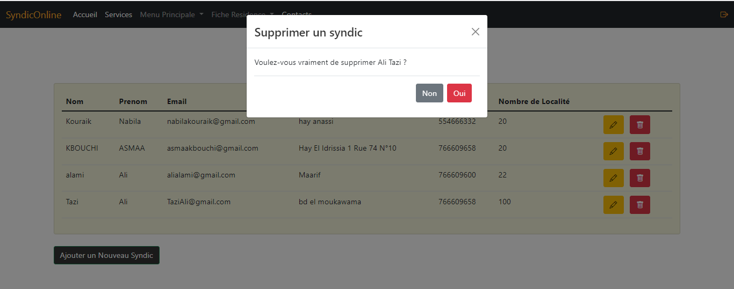
Cette interface représente un message de confirmation pour supprimer un syndic

Slide 24
La Conclusion
Vivre une expérience professionnel dans l’organisme d’accueil loin de la vie universitaire
Amélioration de notre niveau dans le domaine de conception et programmation
Découvrir des nouvelles technologie de programmation

Slide 25
Merci pour votre attention

